Slide 1
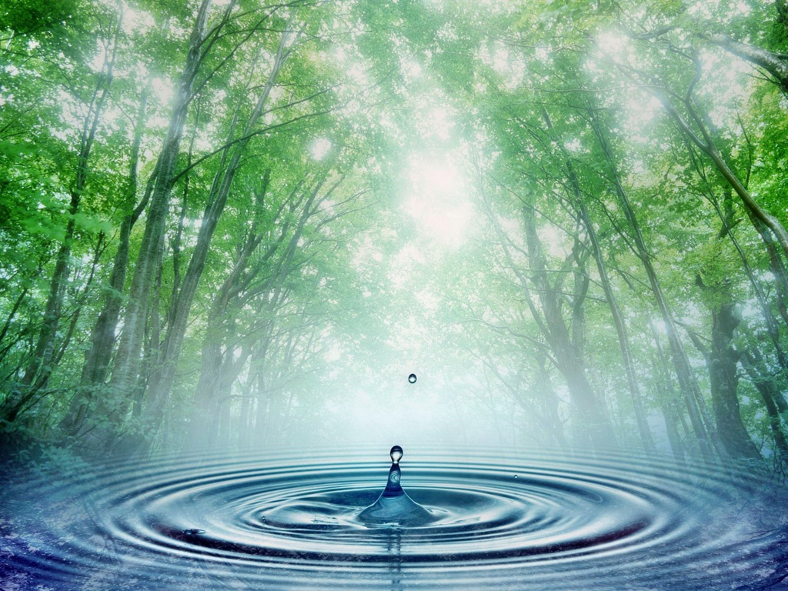
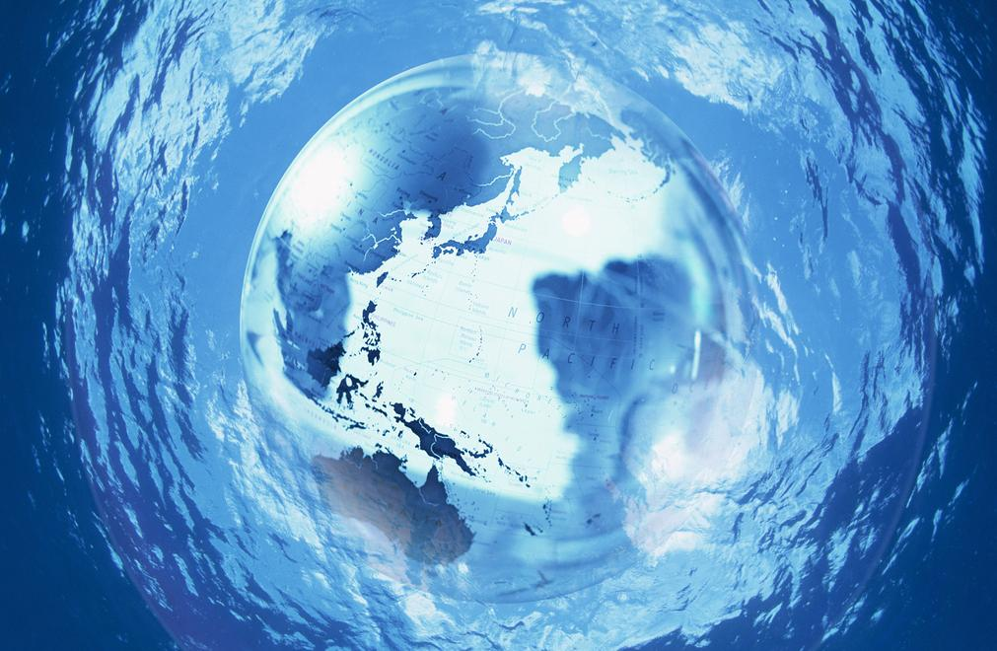
Глобальні проблеми людства. Дефіцит питної води
Вода –це незмінна складова усього живого на планеті Земля.

Slide 2
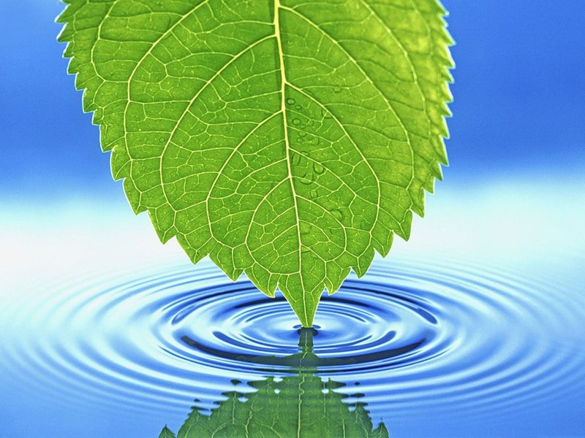
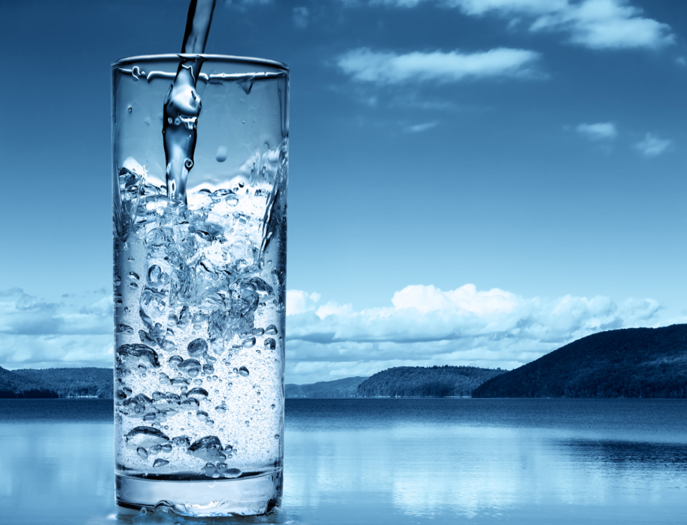
Вода є одним з найважливіших геологічних факторів, що змінює зовнішній вид земної поверхні, розмиваючи гори і утворюючи долини. Вона руйнує гірські породи не тільки механічно, а й хімічно, реагуючи з ними з утворенням інших речовин.
Вода має величезне значення в житті людини, тварин і рослин. Вона потрібна рослинам для розчинення поживних речовин ґрунту. Нестача води у ґрунті призводить до погіршення живлення рослин і зниження врожаю сільськогосподарських культур.
Є одним з шести основних харчових елементів здорового харчування людини поряд з вуглеводами, білками, жирами, вітамінами і мінералами.

Slide 3
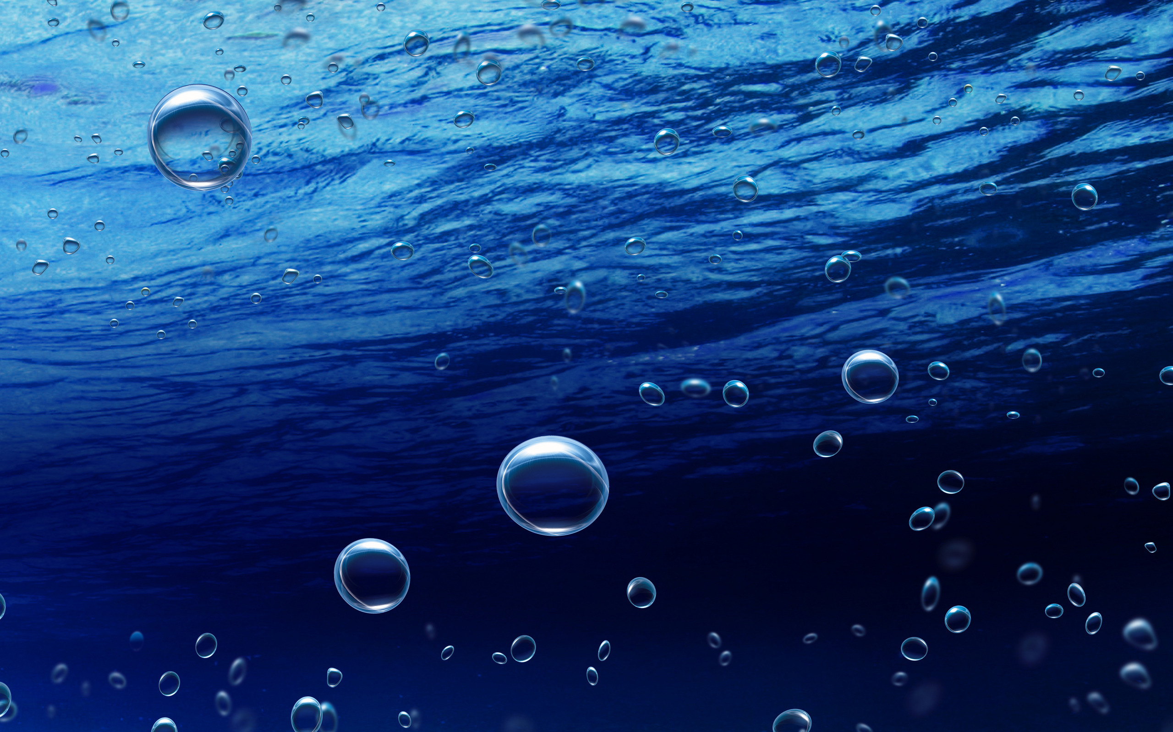
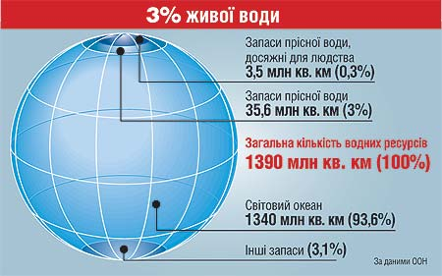
Прісна вода - це вода, солоність якої складає не більше 0,1%. Лише 2,5 % води Світового океану є прісною — придатною для життя. Близько 69 % від цієї кількості знаходиться в шапках полярного льоду і гірських льодовиках або в підземних водоносних горизонтах, занадто глибоких для того, щоб відкачувати її при сучасній технології.

Slide 4
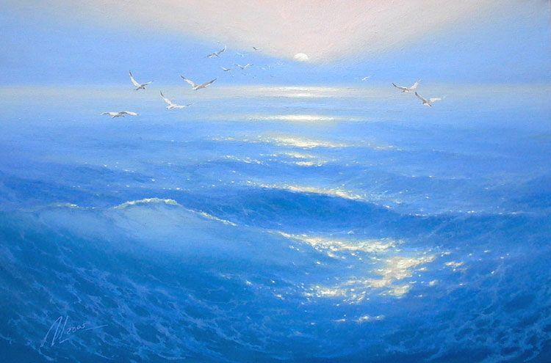
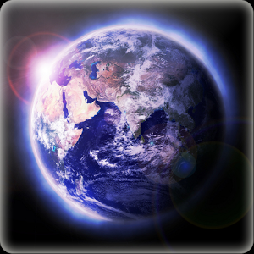
Сучасне водовикористання населення земної кулі складає
4130 кубічних кілометрів в рік
При існуючих темпах приросту населення Землі, вже до 2020 за різними прогнозами знадобиться на 17% більше води ніж є в наявності.

Slide 5
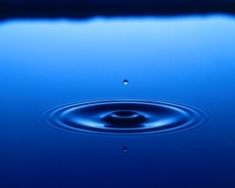
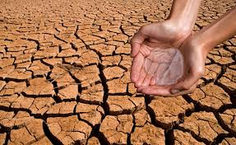
Дефіцит чистої питної води може стати новою глобальною загрозою для людства. Нерівномірність розподілення водних ресурсів, постійне зростання населення планети, стрімкі темпи урбанізації, зміни клімату та промислове забруднення - все це ставить під загрозу право кожної людини на чисту воду. В різних країнах попри наявність розвиненої річкової системи та велику кількість природних джерел, також спостерігається її нестача. Населення великих міст першим може відчути на собі цю проблему.

Slide 6
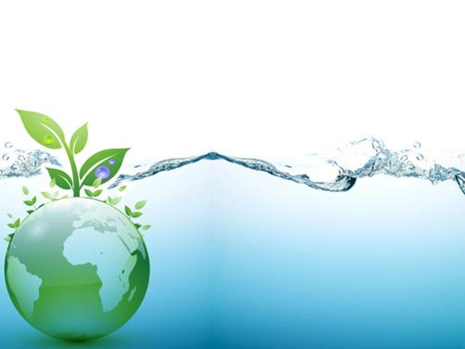
Вичерпання основоположних для людини земних ресурсів, про яке впродовж останніх 5-ти років застерігають екологи та вчені різних галузей, призведе до кардинальної зміни пріоритетів людства і сучасної цивілізації. Нафта з газом, коштовності, озброєння, нагромадження капіталу, нові технології, — усе, що більшість людей і країн бачать своєю метою, не врятує Землю від нестачі питної води для її населення. Саме ця проблема може стати ключовим поворотом в історії людства — початком нищівної війни за ресурси.

Slide 7
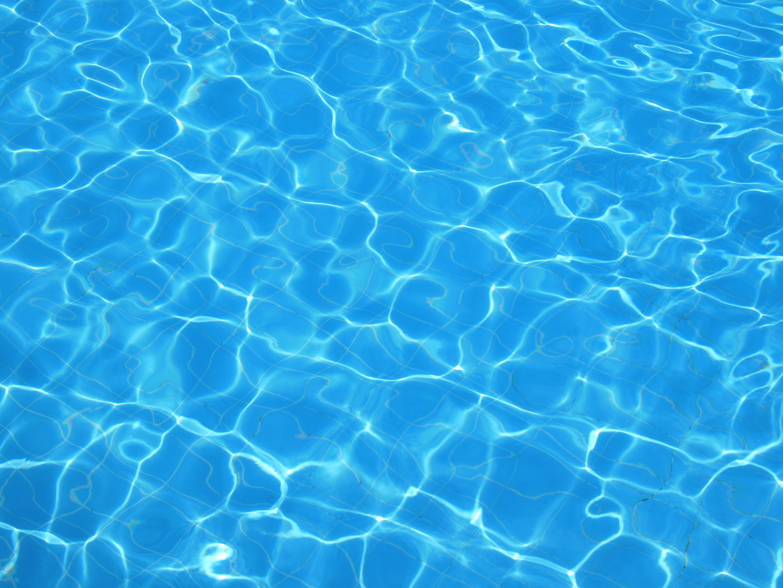
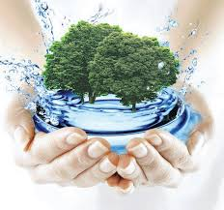
Системи прісної води в усьому світі щодня деградують, втрачаючи можливість постачати воду людям, тваринам і рослинному світу. Якщо така тенденція збережеться й надалі, це може призвести до різкого скорочення населення планети й вимирання великої кількості видів тварин. Людство споживає більше прісної води, ніж Земля може дати.

Slide 8
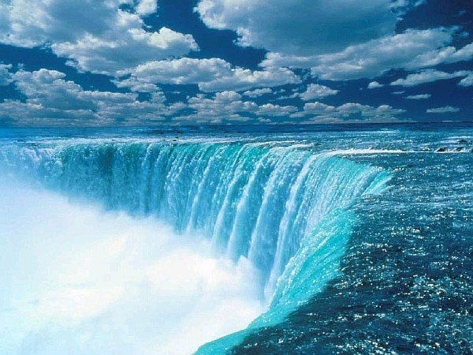
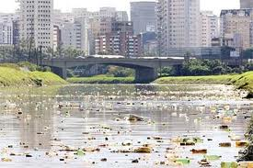
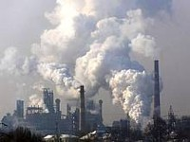
Все, що призводить до виснаження запасів води, забруднює водойми, руйнує та виводить з
ладу інфраструктури водопостачання, перешкоджає людям доступ до безпечної води може
спричинити водний дефіцит. До таких факторів належать і посухи, виснажуючи
використання води у сільському господарств, відсутність води в місцях проживання людей,
високі тарифи на воду, надмірне використання та навантаження на озера, ріки та підземні
водні горизонти. Водний дефіцит спричинюють також і повені, неправильно збудовані
гідротехнічні споруди (великі дамби і т.п.).

Slide 9
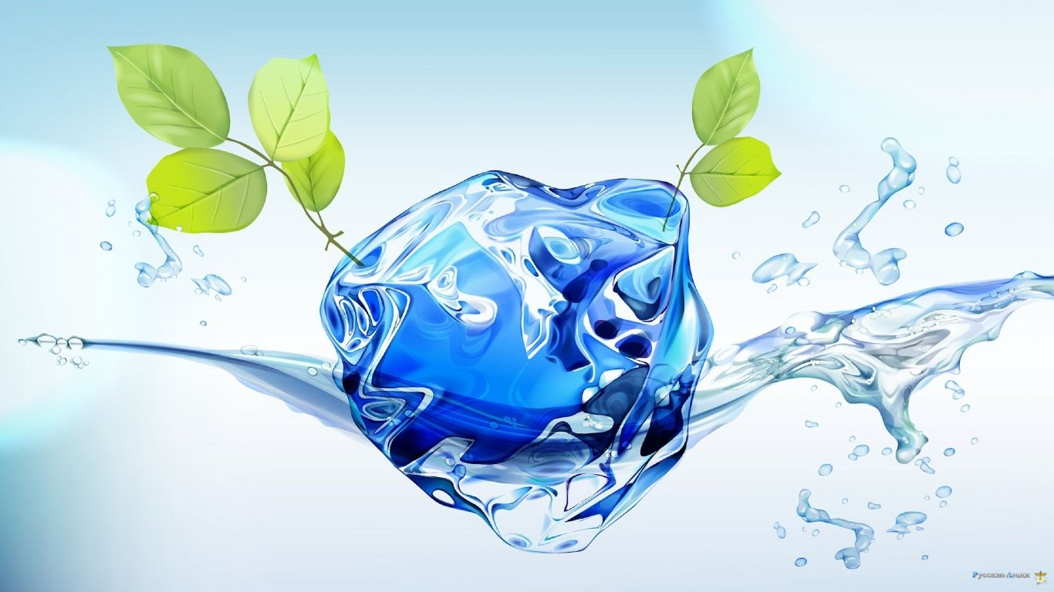
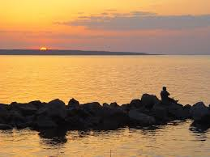
Головний шлях подолання проблеми — зменшення витрат води, особливо у сільському господарстві. Слід також знижувати водомісткість виробництва: запроваджувати маловодні та безводні технології. Одним з дієвих способів подолання регіонального дефіциту води є перерозподіл річкового стоку за допомогою спорудження каналів та водосховищ. Нині у світі побудовано й експлуатується понад 40 тис. водосховищ.
Проте цей шлях має й свої недоліки: застій та цвітіння води, руйнування берегів, затоплення орних земель, підвищення рівня ґрунтових вод тощо.

Slide 10
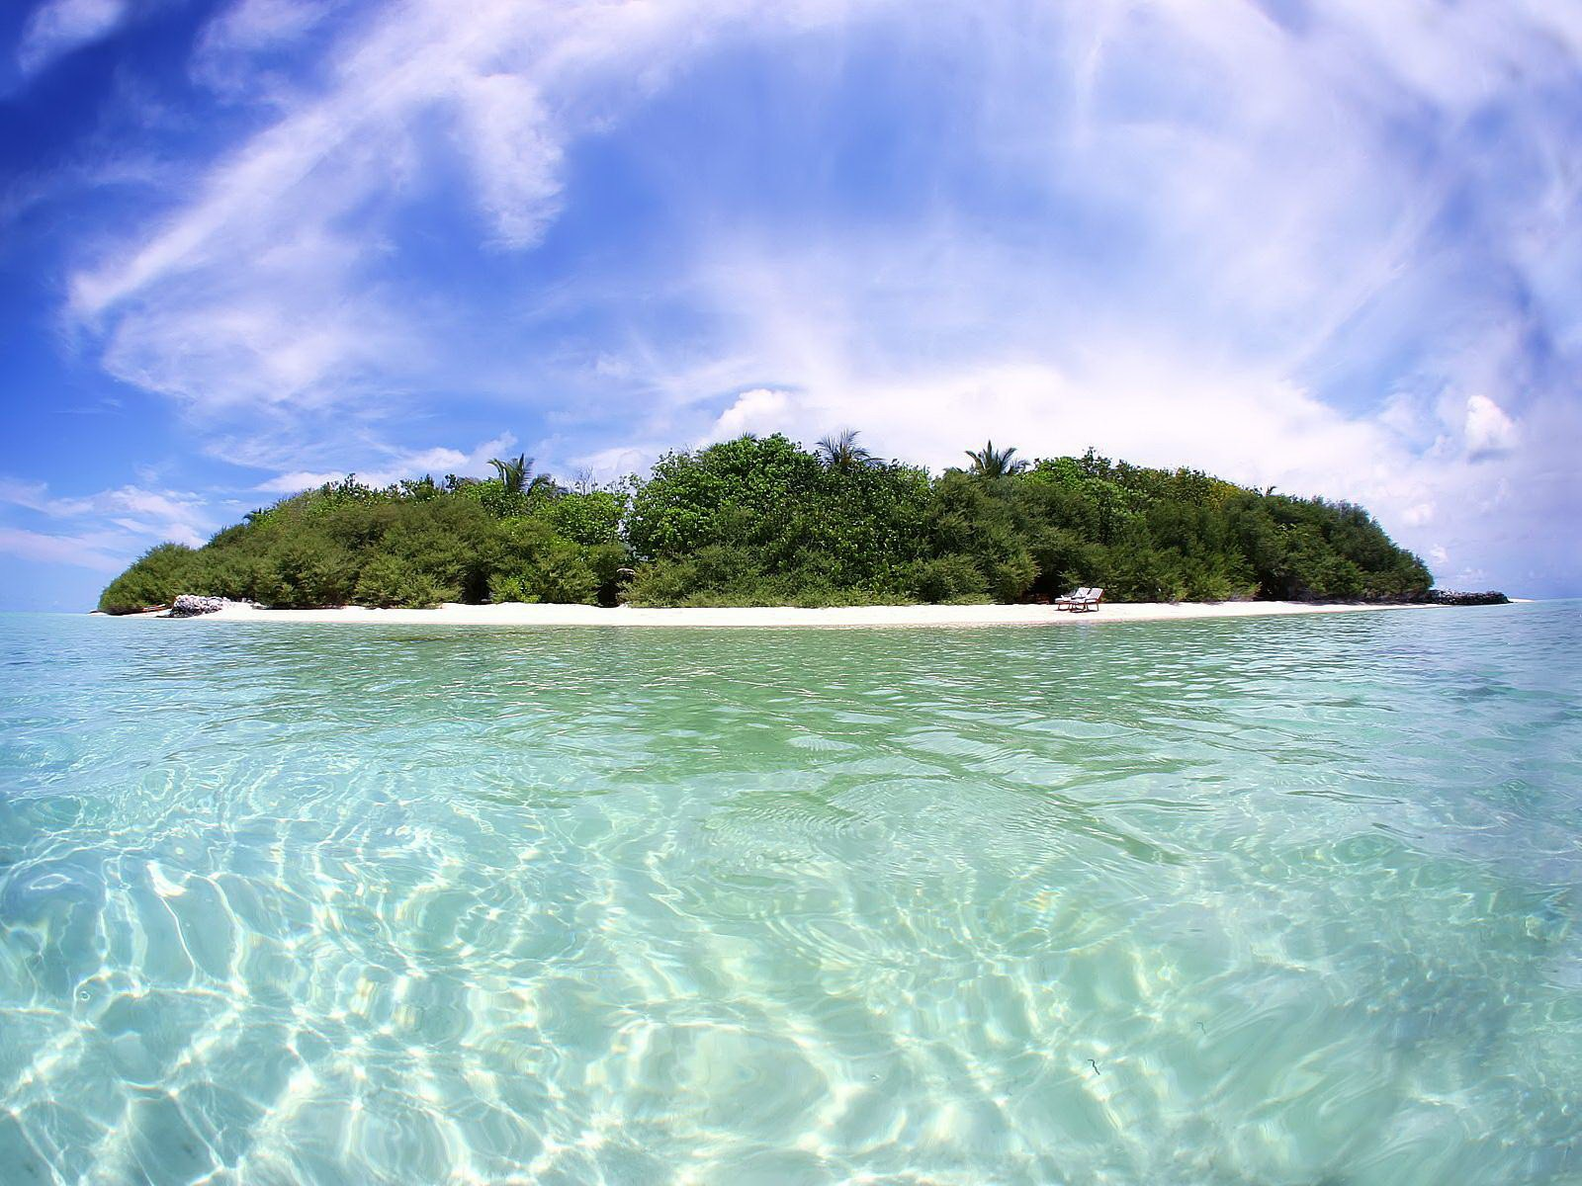
Необхідно широко запроваджувати очисні споруди, хоча їх ефективність залишається невисокою. Здавна у районах з водним дефіцитом застосовували опріснення морської води. Але ці технології дорогі й глобально розв’язати проблему не спроможні. Перспективним шляхом подолання водного дефіциту може бути транспортування айсбергів. Слабко використовують у світі підземні води. Водночас в багатьох районах планеты їх розташовано досить близько до, зазвичай, хорошої якості. Навіть у пустелі Сахарі виявлено величезні запаси підземних вод, які обіцяють полегшити існування для місцевих жителів.
Ресурси прісних вод можна збільшити шляхом застосування замкнутого обігового водопостачання, також введенням безводних виробництв. Застосування такого способу користування технологічної водою у виробництві може дати великий ефект у позиційному захисті як відкритих водойм, і підземних вод. У цьому можна лише зберегти дуже багато води, а й утилізувати тепло, що може бути придатне для обігріву житлових приміщень, виробничих будинків.

Slide 11
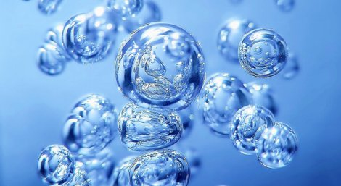
Ресурси прісної води виключно важливі підтримки життя Землі. Зростання промисловості, сільського господарства, збільшення населення і зростає міст викличуть відповідне збільшення витрати води. Нині дуже гостра проблему забезпечення водою і послугами каналізації. Зростає маса що скидалися в водні об'єкти забруднюючих речовин антропогенного походження. Незадовільна якість питної води створює реальну загрозу життя і здоров'я мільйонів людей, їх добробуту. Вода перестала бути ресурсом, повною мірою поновлюваним, через руйнацію людиною природних систем, що її відтворюють. Обмеженість води, вкрай нерівномірний розподіл по земній поверхні, і зростання забруднення представляють одну з актуальних екологічних та економічних труднощів сучасності. Тому кожний повинен піклуватися про чистоту води, про її розумну, економну витрату.
Виконала: Павлова Надія
учениця 10-А класу

